Slide 1

Spring Cloud, we bought a zoo

Slide 2

О’б
Окончил ИрГУПС в 2003
Занимался разработкой и внедрением решений для бизнеса с 2006
8 лет разработчик Java Enterprise приложений
Гуменюк Алексей
эксперт
компании Крок
agumenyuk@croc.ru

Slide 3
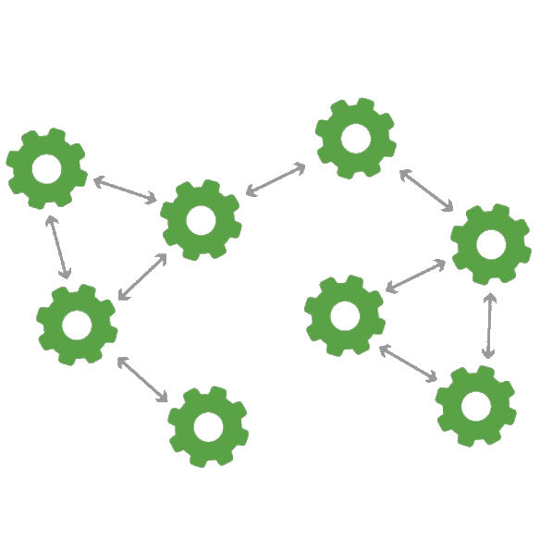
План
Микросервисная архитектура
Разбираем на примере
Публикация
Spring Cloud
Итоги

Slide 4
Часть I
Микросервисная архитектура

Slide 5

Исходим из
Вы знаете что это, но не знаете как это

Slide 6

Вопрос
Что такое микросервисная архитектура?

Slide 7
Вопрос
Что такое SOA?

Slide 8
Вопрос
Чем микросервисная архитектура отличается от SOA?

Slide 9
Часть II
Сразу к делу!

Slide 10



Требования

Slide 11
Вопрос
Можно ли в данном случае использовать монолит?

Slide 12






Процессы

Slide 13








Представим в виде сервисов

Slide 14
Вопрос
Сколько будет нужно экземпляров каких-либо хранилищ данных?

Slide 15

Представим в виде сервисов

Slide 16
Вопрос
Что дальше?

Slide 17
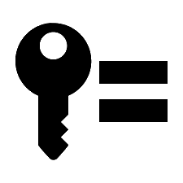

Детализируем требования

Slide 18
Вопрос
В каком случае нам нужно синхронный запрос, а в каком асинхронный?

Slide 19
Представим в виде сервисов

Slide 20
The Blue and the Gray

Slide 21
Вопрос
Что будем использовать для синхронного и асинхронного взаимодействия?

Slide 22

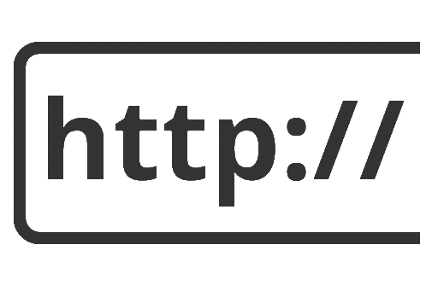


Синхронное
REST + Feign - декларативный http-клиент https://github.com/OpenFeign/feign
gRPC – HTTP/2 + protobuf + SSL/TLS, OAuth 2.0 https://www.grpc.io
Что-то экзотическое либо свое

Slide 23
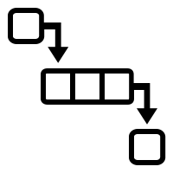

Асинхронное
AMQP - RabbitMQ, ActiveMQ, xxxxxxxMQ
Брокер сообщений, распределенный кэш и т.д. – Apache Kafka, Apache Ignite, Hazelcast.
Использовать SQL либо NoSQL хранилище

Slide 24

Плюс сервер асинхронных сообщений

Slide 25
Всего приложений

Slide 26
Вопрос
Как это все конфигурировать?

Slide 27


Конфигурация
Spring Cloud config server https://spring.io/projects/spring-cloud-config
Специализированное средство для конфигурирования распределенного приложения
Свое либо в каждом приложении отдельно

Slide 28
Теперь с конфигурацией

Slide 29
Всего приложений

Slide 30
Вопрос
Как сервисы будут друг друга находить?

Slide 31


Реестр(Service discovery)
Spring Cloud Netflix Eureka https://spring.io/projects/spring-cloud-config
Специализированное средство для реестра сервисов – Consul, Kubernetes и т.д.
Свое либо с помощью конфигурации

Slide 32
Всего приложений

Slide 33
Вопрос
Чего еще не хватает?

Slide 34


Шлюз(Gateway)
Spring Cloud Netflix Zuul https://cloud.spring.io/spring-cloud-netflix/multi/multi__router_and_filter_zuul.html
Специализированный шлюз – Ambassador, Istio, Nginx и т.д.
Свое либо с помощью конфигурации

Slide 35
Всего приложений

Slide 36
Вопрос
Вроде все?

Slide 37

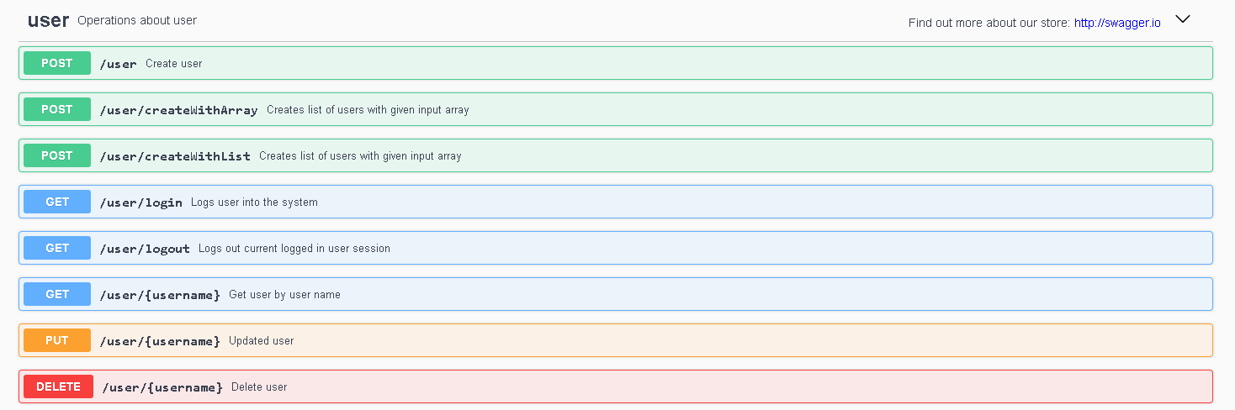
REST API
Swagger https://swagger.io
Фреймворк и спецификация позволяющая определить REST API в дружественном для пользователя виде.

Slide 38
Всего приложений

Slide 39
Вопрос
Теперь все?

Slide 40
Вопрос
Что такое шаблон проектирования Circuit breaker?

Slide 41

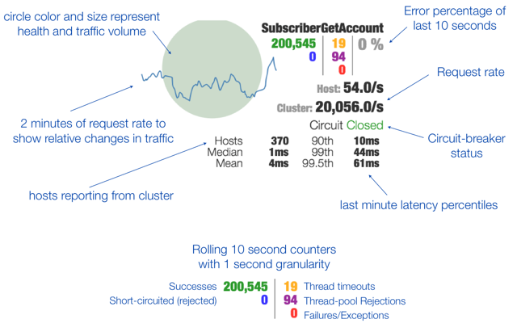

Hystrix
Hystrix - реализация паттерна Circuit breaker https://martinfowler.com/bliki/CircuitBreaker.html

Slide 42
Всего приложений

Slide 43
Вопрос
Теперь все?

Slide 44

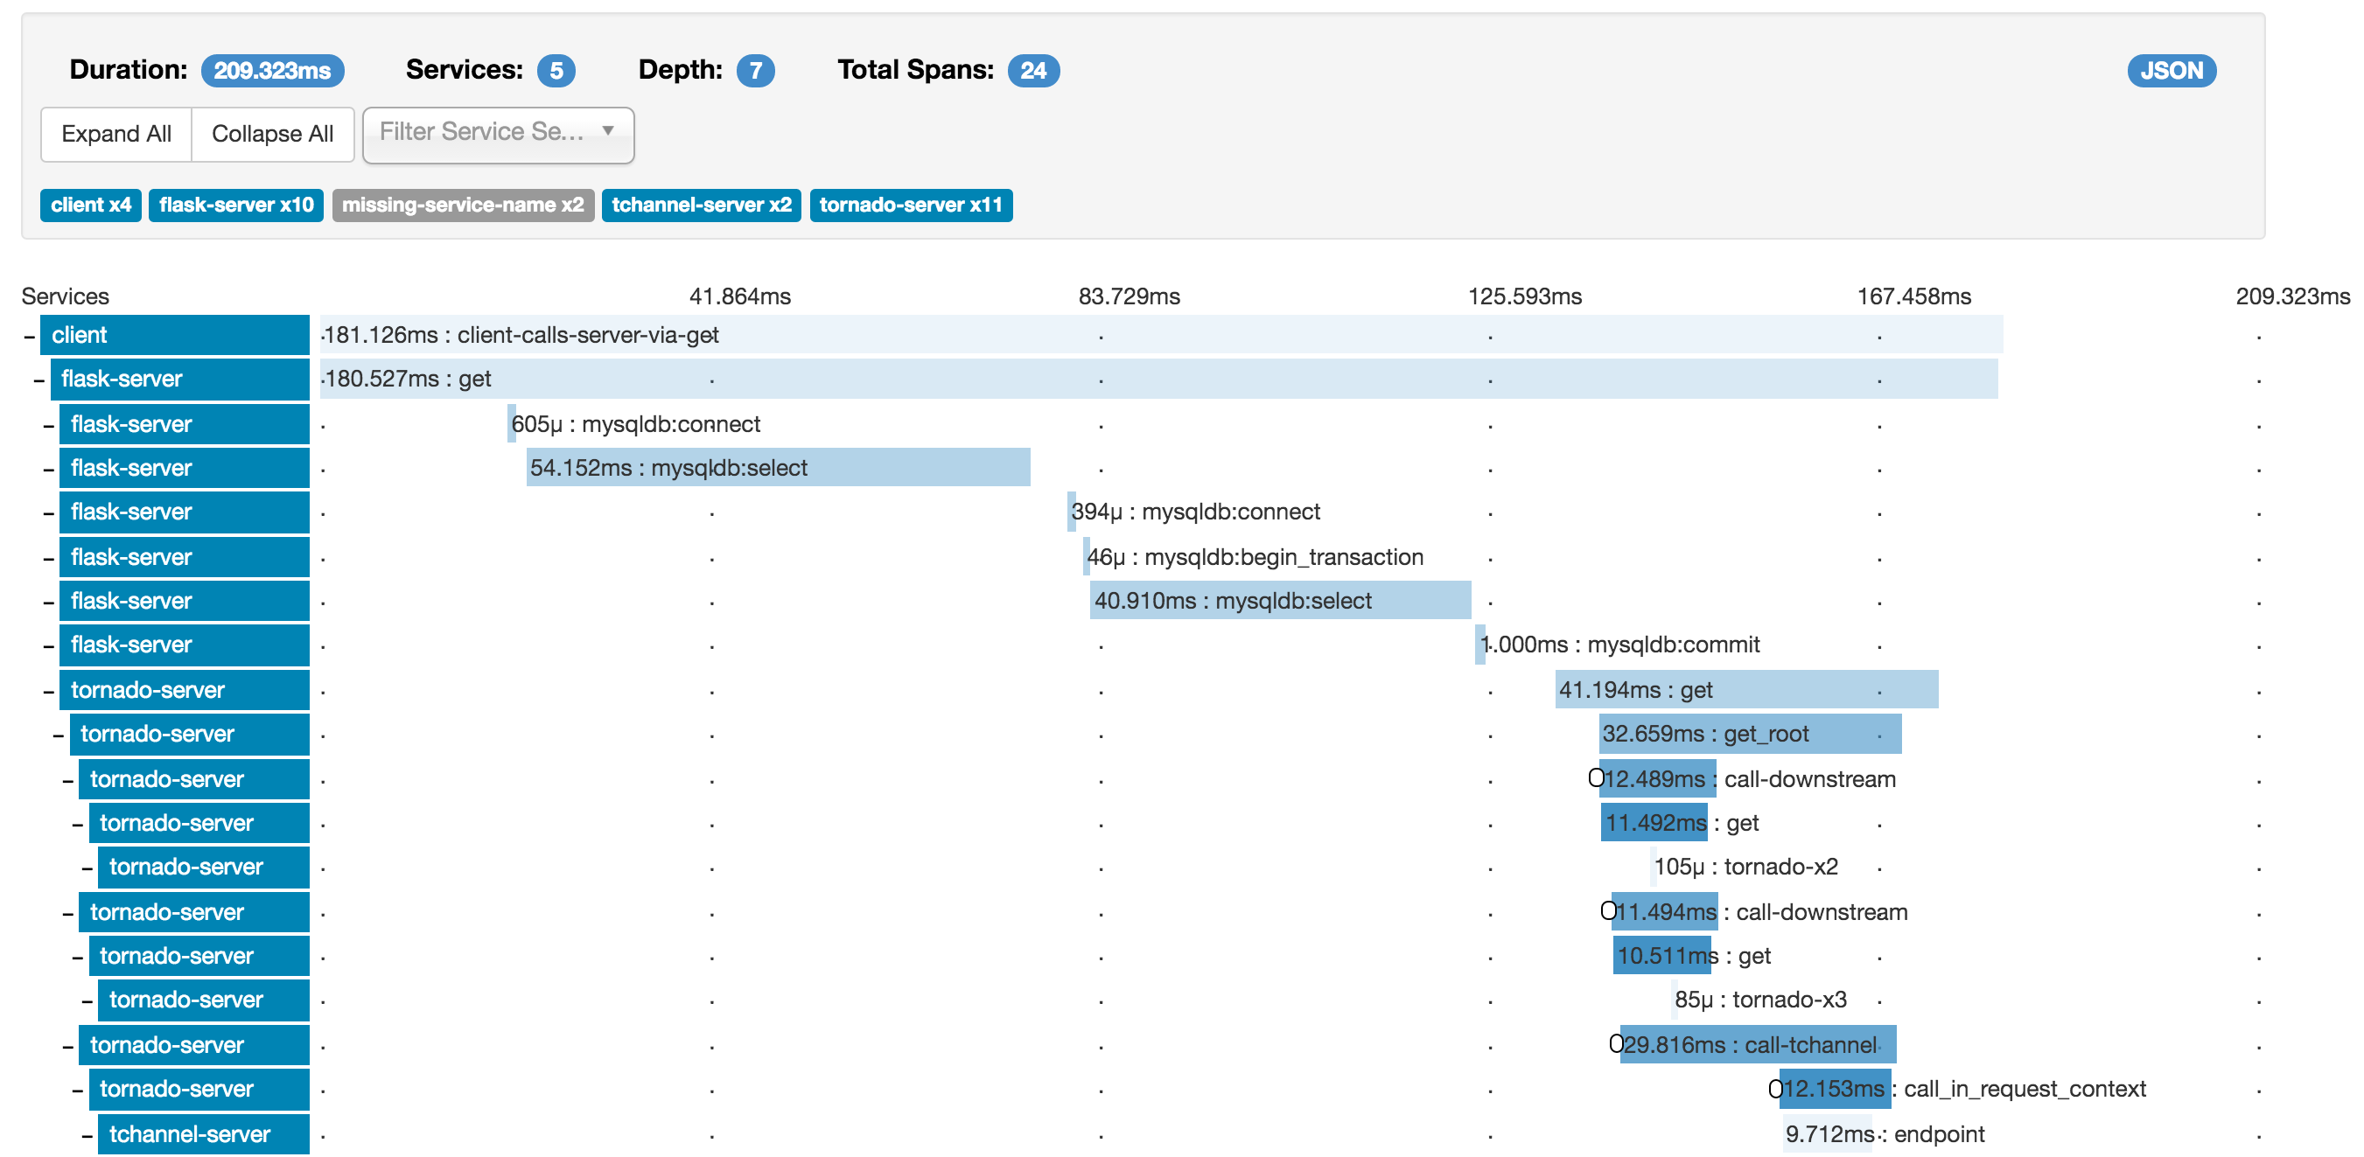
Zipkin
Zipkin – приложение для распределенной трассировки https://zipkin.apache.org/

Slide 45
Всего приложений

Slide 46
Вопрос
Забыли про логи?

Slide 47
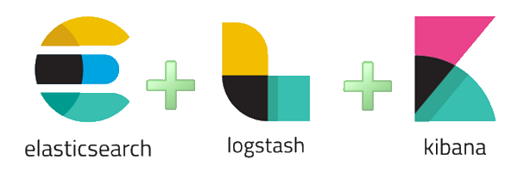
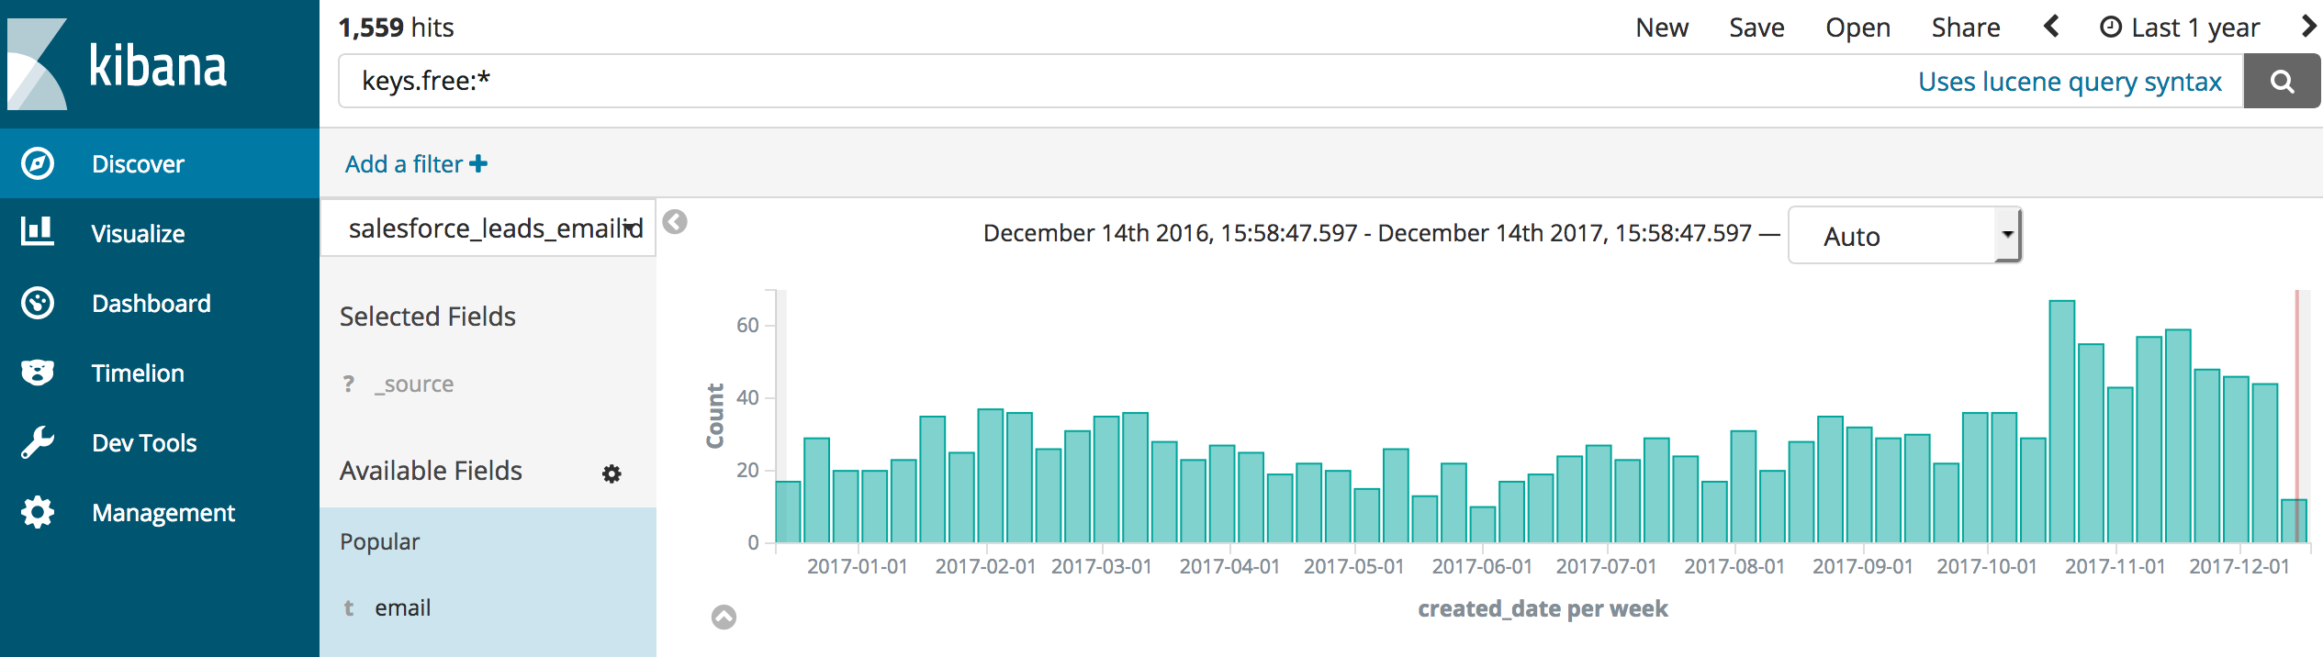
Вопрос
Elasticsearch + Logstash + Kibana https://www.elastic.co/elk-stack

Slide 48
Всего приложений

Slide 49
Вопрос
Безопасность?

Slide 50


Безопасность
JWT Token https://tools.ietf.org/html/rfc7519
OAuth2 https://oauth.net/2/

Slide 51
Безопасность
Проверять можно:
1. При обращении к Gateway
2. При выполнении каждого из запросов,
включая запросы между сервисами

Slide 52

Сервис авторизации

Slide 53
Вопрос
Еще одна мелочь?

Slide 54

UI

Slide 55
Часть III
Публикация

Slide 56
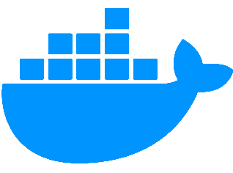
Публикация

Slide 57
Часть IV
Spring Cloud

Slide 58


.equals()
==
+
@

Slide 59
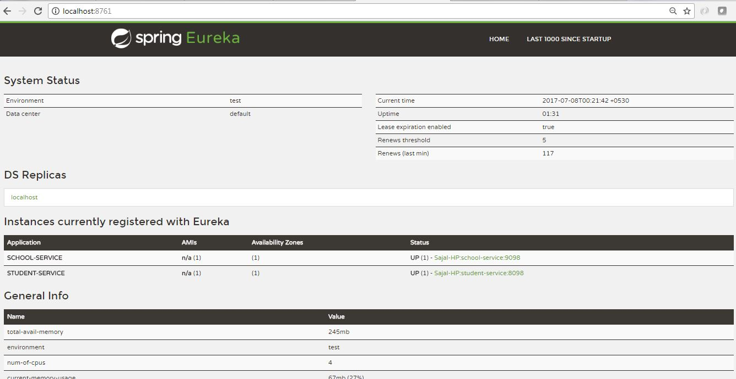
Netflix
Eureka - Service Discovery

Slide 60
Netflix
Hystrix - Circuit Breaker Client and Dashboard

Slide 61
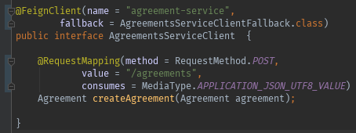
Netflix
Feign – декларативный REST(и не только) клиент

Slide 62
Ссылки
Spring cloud:
https://cloud.spring.io
https://cloud.spring.io/spring-cloud-netflix/single/spring-cloud-netflix.html
https://github.com/Netflix
Хорошая книга, автор Джош Лонг(кто это?):
Java в облаке

Slide 63
Итоги
Итоги

Slide 64
Итоги

Slide 65
Итоги
Для восьми приложений(сервисов), нам понадобилось:
Три служебных Spring boot приложения
Восемь баз данных
Один сервер очередей
Три приложения для журналирования
Одно приложение UI
Х8

Slide 66
Вопрос
Почему ZOO?

Slide 67
Задавайте ваши вопросы

Slide 68
Спасибо за внимание!

